Slide 1
О проекте нового порядка действий СПЦ
(Центры цунами)
Камаев Д.А.
ФГБУ «НПО «Тайфун», Росгидромет
Notes:
Цель моего сообщения – представить для обсуждения предложения по новому порядку действий СПЦ при принятии решения об объявлении тревоги цунами в части работы центров цунами.

Slide 2
1. Действующая схема принятия решений
об объявлении/отмене тревоги цунами
Принципы:
1. магнитудно-географический критерий;
2. использование понятий «ближняя» и «дальняя» зоны положения
эпицентров землетрясений: для землетрясений в «ближней» зоне
ответственность за объявление тревоги цунами возложена на
Геофизическую службу Российской академии наук (информационно-
обрабатывающие центры - ИОЦ), для землетрясений
в «дальней» зоне – на Росгидромет (центры цунами - ЦЦ);
3. отмена тревоги цунами осуществляется Росгидрометом
(центры цунами - ЦЦ);
4. тревога распространяется на всю зону ответственности центра цунами
(ЦЦ «Камчатское УГМС», ЦЦ «Приморское УГМС») или на её часть
(три схемы объявления тревоги в ЦЦ «Сахалинское УГМС»)
Недостатки:
1. Ложные тревоги и, как следствие, материальные потери,
снижение готовности населения к действиям в условиях тревоги.
2. Наличие двух источников тревоги: ИОЦ и ЦЦ
Notes:
Действующая схема принятия решений об объявлении тревоги цунами опирается на так называемый магнитудно-географический критерий, в соответствии с которым для определения цунамигенности землетрясения используются данные о положении эпицентра, величина магнитуды и её пороговое значение. Важно также знание о глубине гипоцентра, но в оперативном режиме оно доступно не всегда.
В схеме объявления тревоги цунами используются понятия «ближняя» и «дальняя» зоны положения эпицентров землетрясений: для землетрясений в «ближней» зоне ответственность за объявление тревоги цунами возложена на Геофизическую службу Российской академии наук (информационно-обрабатывающие центры - ИОЦ), для землетрясений в «дальней» зоне – на Росгидромет (центры цунами – ЦЦ).
Если землетрясение признается цунамигенным, то тревога распространяется на всю зону ответственности центра цунами (ЦЦ «Камчатское УГМС», ЦЦ «Приморское УГМС») или на её часть (три схемы объявления тревоги в ЦЦ «Сахалинское УГМС»).
Основным недостатком изложенной схемы, выявившимся уже в первые годы функционирования СПЦ работы, было:
большое число ложных тревог;
объявление тревоги сразу по всей зоне ответственности ЦЦ или по её значительной части, как это предусмотрено в деятельности Сахалинского ЦЦ

Slide 3
Магнитудно-географический критерий прогнозирования цунами:
анализ практики применения 1958-2009гг.
(Гусяков В. К. Магнитудно-географический критерий прогнозирования цунами: анализ практики применения за 1958–2009 гг. // Сейсмические приборы, 2010, т.46, №3, с. 5-21)
Период | N общее число землетря-сений с М ≥ Мпор ; | T общее число цунами, наблю-давших-ся на побере-жье РФ | T₀ число опасных цунами (с высота-ми > 0.5 м) | W число тревог, подан-ных службой преду-прежде-ния | W₀ число оправдав-шихся тревог (поданных перед опасными цунами) | W/N общая эффектив-ность работы службы | Wo/W оправ-дывае-мость тревог | To/N ожидае-мая эффек-тив-ность прогно-за | Wo/To коэф-фици-ент преду-преж-даемос-ти опас-ных цунами
1958–1983 | 67 | 30 | 15 | 38 | 10 | 57% | 26% | 22% | 67%
1984–2009 | 34 | 13 | 8 | 29 | 7 | 85% | 24% | 23% | 87%
Весь период | 101 | 43 | 23 | 67 | 17 | 67% | 25% | 23% | 74%
Notes:
Результаты анализа практики применения магнитудно-географического критерия цунамигенности в работе СПЦ
приведены в на данном слайде. Эти данные взяты из статьи В.К.Гусякова
Общая эффективность службы, основанной на магнитудном-географическом принципе прогноза, остается низкой, в среднем, тревоги выпускаются только для 67% землетрясений с М ≥ Мпор.
Этот показатель улучшился в период 1984–2009 гг. (возрос с 57% до 85%).
Оправдываемость тревог при этом практически не изменилась – остается на уровне 25%, т.е. 75% выпущенных тревог оказываются ложными.
Возрос коэффициент предупреждаемости опасных цунами (с 67 до 87%)
Приведенные показатели не могут быть существенно улучшены при использовании только магнитудно-географического метода прогнозирования угрозы цунами без привлечения дополнительных критериев и признаков цунамигенности землетрясений, моделирования генерации и распространения волн цунами.

Slide 4
2. Предлагаемый порядок действий СПЦ
(Центры цунами)
Снижения количества ложных тревог для каждого населенного пункта предлагается достигнуть за счет более точного определения границ части побережья, где объявляется тревога цунами, - тревога должна объявляться отдельно для каждого защищаемого пункта.
Снижения экономических потерь в случае ложной тревоги предлагается достигнуть за счет введения нескольких уровней угрозы цунами для каждого защищаемого пункта, в зависимости от прогнозируемой степени опасности цунами.
Notes:
Основная проблема совершенствования СПЦ состоит в повышении надежности оповещения и снижении числа ложных тревог.
В 1970-х годах радикальное решение этой проблемы связывалось с использованием гидрофизических данных, получаемых при измерении каких-либо характеристик подходящей к берегу волны цунами. Предполагалось, что непосредственная регистрация, например, придонного давления на краю шельфа позволит не только существенно снизить число ложных тревог, но и достаточно точно прогнозировать высоту цунами на побережье. Однако, практическое применение гидрофизического прогноза оказалось сопряжено с большими организационными и техническими трудностями и в этом направлении за истекшие 50 лет практически не было какого-либо продвижения.
Модернизация СПЦ, проведенная в 2006-2010 гг. позволила вывести СПЦ на такой организационный и технический уровень, который позволяет приступить к решению задачи снижения количества ложных тревог за счет использования в оперативном режиме данных о глубине гипоцентра землетрясения, данных измерений уровня моря и результатов моделирования цунами.
В период 2006-2010 в рамках работ по ФЦП «Снижение рисков… » в ИВТ СО РАН, ИВМ и МГ СО РАН была проведена большая серия расчетов по моделированию генерации и распространения волн цунами с целью оперативного прогнозирования характеристик цунами. Эти расчеты обнаружили существенно неравномерное распределение максимальных высот волн на побережью даже в пределах зон ответственности центров цунами.
Например, для источников типа пологого надвига в Курило-Камчатской зоне характерно следующее распределение амплитуд волн цунами вдоль побережья: ширина зоны, в которой цунами имеет высоту более 1 метра, составляет для землетрясений с магнитудами (M_{W}) 9.1, 8.5, 7.9 соответственно 300 км, 150 км, 100 км.
Кроме того, последствия воздействия волн цунами на защищаемый пункт зависят не только от абсолютного значения высоты волны, но и от того как расположена инфраструктура защищаемого пункта на побережье.
Таким образом:
снижения количества ложных тревог для каждого населенного пункта предлагается достигнуть за счет более точного определения границ части побережья, где объявляется тревога цунами, - тревога должна объявляться отдельно для каждого защищаемого пункта;
снижения экономических потерь в случае ложной тревоги предлагается достигнуть за счет введения нескольких уровней угрозы цунами для каждого защищаемого пункта, в зависимости от прогнозируемой степени опасности цунами.

Slide 5
Для каждого защищаемого пункта вводятся три уровня угрозы цунами, и для каждого уровня угрозы цунами устанавливается перечень необходимых защитных мероприятий и порядок их проведения, которые утверждаются администрацией соответствующего субъекта Российской Федерации:
«Угроза цунами нулевого уровня» -
цунами не ожидается или возможное проявление цунами не представляет
угрозы для населения и хозяйственных объектов, эвакуация не требуется
(население предупреждается о необходимости соблюдать осторожность ввиду возможности проявления цунами; спасательные силы и средства приводятся в состояние готовности;);
«Угроза цунами первого уровня» -
возможное проявление цунами может представлять угрозу для населения
и хозяйственных объектов, возможна частичная эвакуация (населения предупреждается о необходимости соблюдать осторожность и покинуть береговую зону ввиду возможности проявления цунами; спасательные силы и средств приводятся состояние готовности; осуществляется подготовка инфраструктуры защищаемого пункта к возможному воздействию цунами с целью снижения последствий);
«Угроза цунами второго уровня» -
разрушительное цунами, требуется немедленная эвакуация (начинается немедленная эвакуация населения; осуществляется подготовка инфраструктуры защищаемого пункта к возможному воздействию цунами с целью снижения последствий).
Notes:
Итак, для каждого защищаемого пункта вводятся три уровня угрозы цунами, и для каждого уровня угрозы цунами устанавливается перечень необходимых защитных мероприятий и порядок их проведения, которые утверждаются администрацией соответствующего субъекта Российской Федерации:
«Угроза цунами нулевого уровня» -
цунами не ожидается или возможное проявление цунами не представляет
угрозы для населения и хозяйственных объектов, эвакуация не требуется (население предупреждается о необходимости соблюдать осторожность ввиду возможности проявления цунами; спасательные силы и средства приводятся в состояние готовности;);
«Угроза цунами первого уровня» -
возможное проявление цунами может представлять угрозу для населения и хозяйственных объектов, эвакуация не требуется (населения предупреждается о необходимости соблюдать осторожность и покинуть береговую зону ввиду возможности проявления цунами; спасательные силы и средств приводятся состояние готовности; осуществляется подготовка инфраструктуры защищаемого пункта к возможному воздействию цунами с целью снижения последствий);
«Угроза цунами второго уровня» -
разрушительное цунами, требуется немедленная эвакуация (начинается немедленная эвакуация населения; осуществляется подготовка инфраструктуры защищаемого пункта к возможному воздействию цунами с целью снижения последствий).
Приведенная интерпретация уровней угрозы является схематичной. Для каждого защищаемого пункта содержание понятий «угроза цунами нулевого, первого и второго уровня» должно разрабатываться отдельно и отражать особенности его местоположения, инфраструктуры, рельефа местности и т.д.
Кроме того, использование в деятельности службы цунами понятия «уровень угрозы цунами» позволит формализовать взаимодействие центров цунами с едиными дежурно-диспетчерскими службами и средствами массовой информации в части информирования населения и организаций об угрозе цунами, при этом снимается проблема неверной оценки населением степени угрозы по прогностическим данным о высоте волны.

Slide 6
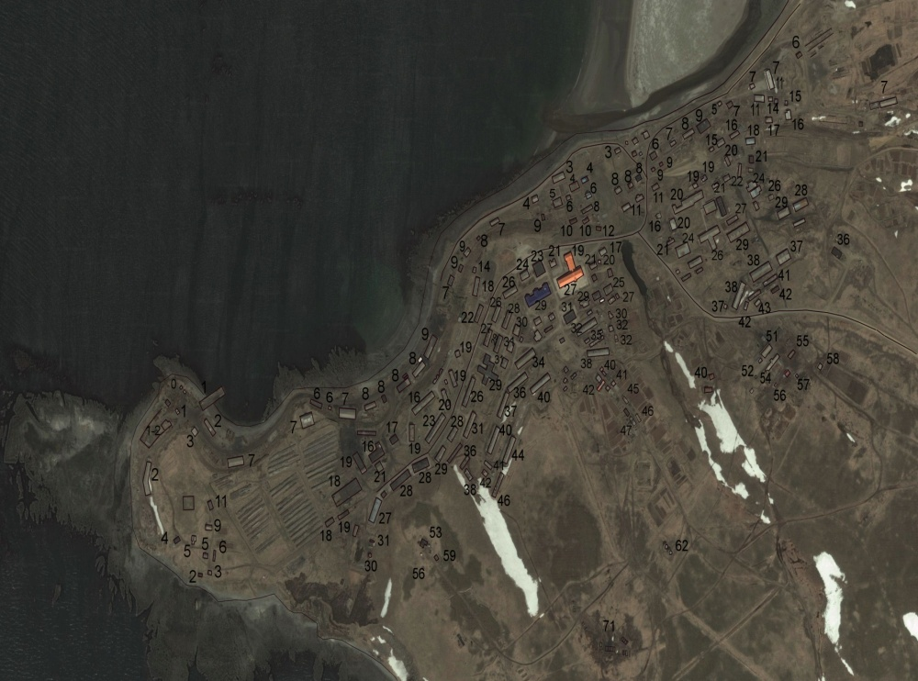
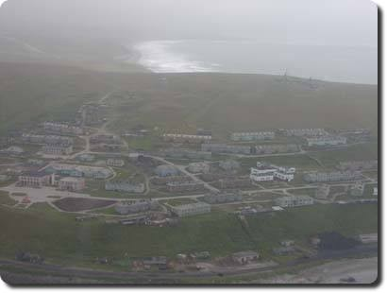
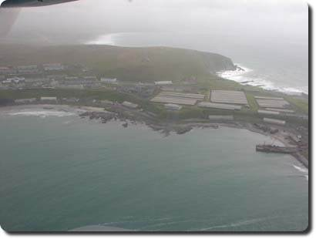
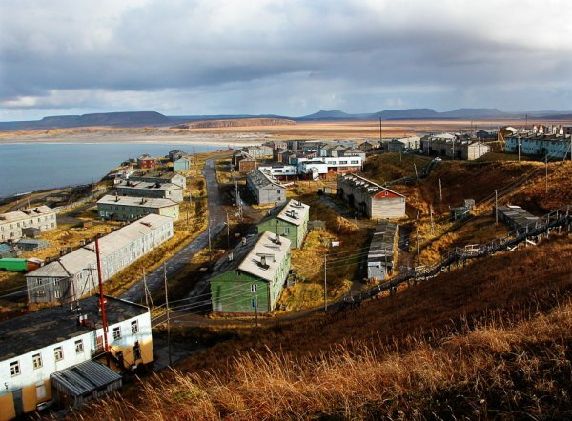
С. Никольское (о.Беринга)
Notes:
В качестве примера приведу с.Никольское (о.Беринга). На слайде приведены снимок из космоса, вертолета и панорамный снимок.

Slide 7
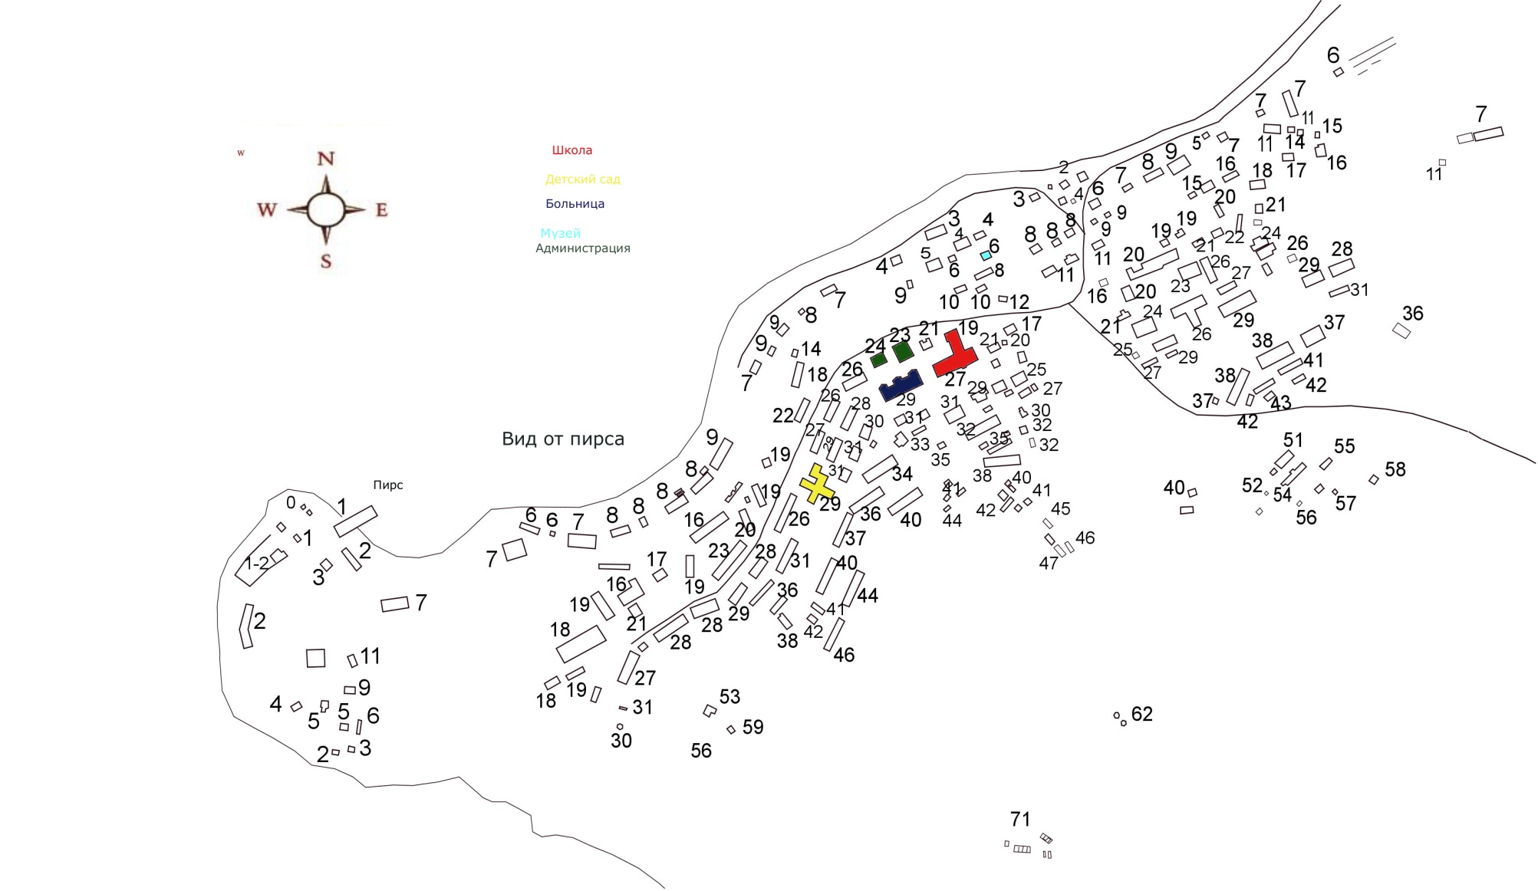
Notes:
Здесь представлен план села Никольское с указанием высот расположения строений над уровнем моря. Высоты даны с точностью до метра. Изначально высоты были получены из карт GOOGLE, затем сравнение с данными топографических карт (1см – 50 м) показало практически полное совпадение. Данный план вполне может служить основой для разработки содержания понятий «уровень угрозы цунами» и связанных с ними мероприятий по защите населения, хозяйственных объектов и инфраструктуры в целом.
Замечу, например, что жилые здания расположены на отметках выше 16 метров, поэтому серьезные эвакуационные мероприятия целесообразны в случае цунами, которое вызовет затопление выше 16 метровой отметки.
Подобная информация может быть получена для всех защищаемых пунктов Дальневосточного побережья России.

Slide 8
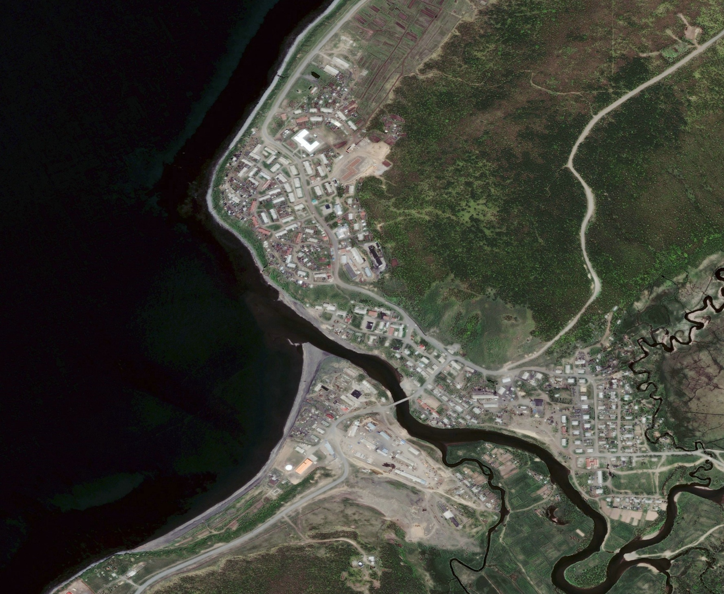
Курильск
Notes:
Пример: Курильск

Slide 9
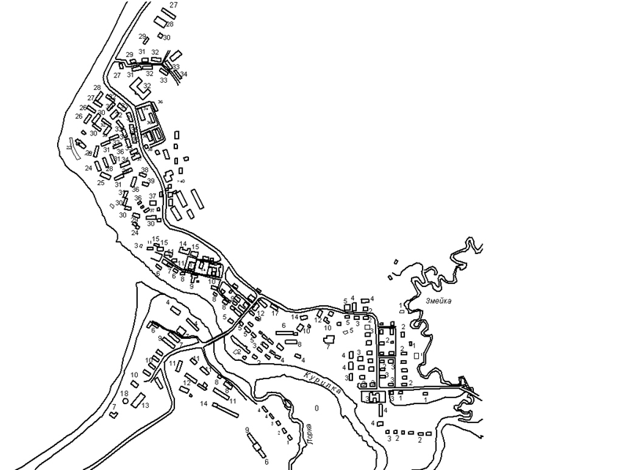

Notes:
Примеры приведены в том числе для того, чтобы продемонстрировать доступность информации и данных, которые необходимы для разработки понятий «уровень угрозы цунами» и соответствующих защитных мероприятий защитных мероприятий.

Slide 10
Использование понятий уровней угрозы цунами позволит:
определить для каждого защищаемого пункта комплекс защитных мероприятий в зависимости от степени опасности проявления цунами для населения и хозяйственной деятельности;
организовать подготовку населения к действиям в условиях тревоги цунами;
исключить из передаваемых ЦЦ в оперативном режиме сообщений данные (прогностические и фактические) о волне цунами;
снизить экономические потери в случае ложных тревог.
Notes:
Использование понятий уровней угрозы цунами позволит:
определить для каждого защищаемого пункта комплекс защитных мероприятий в зависимости от степени опасности проявления цунами для населения и хозяйственной деятельности;
организовать подготовку населения к действиям в условиях тревоги цунами;
исключить из передаваемых ЦЦ в оперативном режиме сообщений данные (прогностические и фактические) о волне цунами;
снизить экономические потери в случае ложных тревог.

Slide 11
Предлагаемая схема действий дежурного (ЦЦ)
Данные от ИОЦ ГС
о землетрясении
поступают в ЦЦ
Прогнозируются (по данным о землетрясении):
уровень опасности цунами по действующему магнитудно- географическому критерию для всей зоны ответственности ЦЦ (или её частей);
уровень угрозы цунами для каждого защищаемого пункта в зоне ответственности ЦЦ на основе результатов прогнозирования
характеристик цунами,;
ожидаемое время подхода волны цунами к каждому защищаемому пункту в зоне ответственности ЦЦ;
ожидаемые времена регистрации цунами береговыми
автоматизированными постами сети измерений уровня моря СПЦ;
«резерв времени» - разность между ожидаемым временем прихода
волны цунами и ожидаемым временем поступления первых
данных регистрации цунами.
Notes:
Предлагаемая схема действий ЦЦ при получении сообщения с параметрами землетрясения выглядит следующим образом. Прежде чем изложить её замечу, что это - лишь схема действий, которая должна уточняться с учетов особенностей зоны ответственности каждого ЦЦ.

Slide 12
Для всей зоны ответственности ЦЦ (или её частей)
опасность цунами по магнитудно-географическому
критерию не прогнозируется
Тревога цунами
не объявляется
Для защищаемого пункта в зоне ответственности ЦЦ прогнозируется угроза цунами второго уровня
В защищаемом пункте немедленно объявляется
тревога, соответствующая угрозе цунами второго уровня
Для защищаемого пункта прогнозируется
угроза цунами нулевого или первого уровня, а «резерв времени» менее чем на 1 час превышает время, необходимое для проведения защитных мероприятий, соответствующих угрозе цунами второго уровня
В защищаемом пункте немедленно объявляется
тревога, соответствующая угрозе цунами второго уровня
Если
Для защищаемого пункта прогнозируется
угроза цунами нулевого или первого уровня, а «резерв времени» более чем на 1 час превышает время, необходимое для проведения защитных мероприятий, соответствующих угрозе цунами второго уровня
В защищаемом пункте предварительно объявляется тревога , соответствующая угрозе цунами нулевого или первого уровня
Notes:
Резерв времени 1 час поставлен здесь условно. Фактически величина этого резерва должна определяться отдельно для каждого защищаемого пункта. Например, 1 часа для проведения эвакуации в с.Никольское более чем достаточно. Для Курильска это, по-видимому, уже на так.

Slide 13
Поступление данных регистрации цунами
Осуществляется корректировка первоначального прогноза уровня угрозы цунами для защищаемых пунктов, в которых тревога объявлена предварительно
Предварительно объявленная тревога цунами подтверждается
Результат корректировки первоначального
прогноза уровня грозы цунами
совпадает или ниже первоначального уровня
Предварительно объявленная тревога цунами не подтверждается.
Немедленно объявляется тревога, соответствующая уровню угрозы цунами на К единиц большему первоначального
Результат корректировки первоначального
прогноза уровня угрозы цунами
на К единиц выше первоначального уровня
Если
Для защищаемого пункта ИОЦ объявил тревогу цунами, соответствующую второму уровню угрозы по данным об интенсивности сотрясений
Решение об объявлении тревоги цунами не подлежит корректировке
Для защищаемого пункта корректировка первоначального прогноза уровня угрозы цунами в ожидаемое время оказывается невозможной
Немедленно объявляется тревога цунами, соответствующая второму уровню угрозы

Slide 14
3. Алгоритмическое обеспечение для поддержки действий по предлагаемой схеме принятия решений
Реализация предлагаемой схемы принятия решений о тревоге цунами предполагает
использование в системе поддержки принятия решения следующих расчетных модулей
Название расчетного модуля | Входная информация | Функция в системе
Оценка уровня угрозы | данные о землетрясении; результаты расчетов характеристик цунами по данным о землетрясении; данные об исторических цунами; критические значения характеристик цунами для защищаемых пунктов | Предварительная оценка уровней угрозы цунами по защищаемым пунктам
Корректировка прогноза характеристик цунами | результаты расчетов характеристик цунами по данным о землетрясении; данные регистрации цунами | Корректировка предвари-тельной оценки уровней угрозы цунами для каждого защищаемого пункта
Корректировка уровня угрозы | результаты корректировки прогноза характеристик цунами по данным о земле-трясении; критические значения характеристик цунами для защищаемых пунктов | Корректировка предвари-тельной оценки уровней угрозы цунами для каждого защищаемого пункта
Генератор действий дежурного океанолога | данные о землетрясении; результаты оценки уровня тревоги; результаты корректировки уровня тревоги | Генерация последователь-ности действий дежурного океанолога
Notes:
Понятно, что практическое использование данной схемы возможно лишь в том случае, если будет обеспечена соответствующая информационная поддержка дежурного в ЦЦ.
В таблице приведены расчетные модули и их функции, которые необходимы для организации процесса поддержки принятия решений при действиях по предлагаемой схеме.

Slide 15
4. О программе работ по реализации предлагаемой схемы принятия решений об объявлении тревоги цунами
4.1. Разработка для защищаемых пунктов содержания понятий «уровень угрозы цунами»
Накопление и систематизация данных о защищаемых пунктах
Разработка моделей наката волн цунами на береговую зону
Название, координаты, карта (схема, топография)
Население
Жилищный фонд, хоз. объекты
Сооружения повышенной опасности
Портовые сооружения, флот
Приливной режим,
Исторические сведения о проявлениях цунами
Процедуры расчета характеристик волн цунами при накате на берег:
высоты затопления; времени затопления, скорости.
Моделирование воздействия волн цунами на береговую зону
Разработка для защищаемых пунктов
содержания понятий «уровень угрозы цунами»
База сценариев воздействия волн
цунами на береговую зону
Порядок действий населения в условиях угрозы цунами различного уровня.
Критические времена проведения защитных мероприятий
Критические значения характеристик цунами вблизи береговой зоны для «уровней угрозы цунами»
Notes:
В представленных схемах в прямоугольных блоках обозначены этапы работ, в овальных блоках - их результаты
4.1. Разработка для защищаемых пунктов содержания понятий «уровень угрозы цунами»
Накопление и систематизация данных о защищаемых пунктах
В настоящее время мы располагаем топографическими картами защищаемых пунктов и их окрестностей в масштабе 1см-25м, 1см-50м. Имеющаяся на этих картах топографическая информация должна быть дополнена такими данными о населенном пункте как:
Население
Жилищный фонд, хоз. объекты
Сооружения повышенной опасности
Портовые сооружения, флот
Приливной режим,
Исторические сведения о проявлениях цунами
Разработка моделей наката волн цунами на береговую зону
Для оценки воздействия волн цунами на инфраструктуру и население нужно иметь возможность оценивать на основании расчетов следующие характеристики цунами:
высоты затопления;
времени затопления,
скорости движения воды.
Моделирование воздействия волн цунами на береговую зону
В результате этой работы должно быть формализовано понятие сценарий воздействия волн цунами на защищаемый пункт, разработана база сценариев. Оценка воздействия волн цунами может быть проведена на основе результатов расчетов по моделям наката волн цунами на береговую зону, а также на основе эмпирических данных о воздействиях волны затопления на сооружения, население и т.д. Такие эмпирические данные накоплены в ходе анализа разрушений, вызванных волнами прорыва гидротехнических сооружений, и доступны.
Разработка для защищаемых пунктов содержания понятий «уровень угрозы цунами»
Выполнение этого этапа работ основывается на базе сценариев воздействия волн цунами на защищаемые пункты, данных о защищаемых пунктах.
В результате должны быть получены для каждого защищаемого пункта:
Порядок действий населения в условиях угрозы цунами различного уровня.
Порядок проведения защитных мероприятий, соответствующих различным «уровням угрозы цунами»
Критические времена проведения защитных мероприятий
Критические значения характеристик цунами вблизи береговой зоны для различных «уровней угрозы цунами»

Slide 16
4.2. Оценка уровней угрозы цунами
Результаты предварительного математического моделирования характеристик волн цунами для защищаемых пунктов
Проведение предварительного математического моделирования характеристик волн цунами для защищаемых пунктов
Разработка для каждого защищаемого пункта пороговых значений магнитуд землетрясений для всех потенциально опасных зон
Разработка процедуры оперативного уточнения прогноза уровней угрозы цунами для защищаемых пунктов по данным измерений уровня моря
Разработка процедуры оценки уровня угрозы цунами
Разработка генератора действий
дежурного океанолога
Notes:
Проведение предварительного математического моделирования характеристик волн цунами для защищаемых пунктов
Результаты предварительного математического моделирования для оперативного прогнозирования характеристик цунами должны быть дополнены результатами моделирования для дополнительного набора очагов землетрясений, а также результатами моделирования выделенного набора характеристик волн цунами, для которых определяются критические значения на этапе «Разработка для защищаемых пунктов содержания понятий «уровень тревоги»».
Разработка процедур оперативного прогноза характеристик цунами для защищаемых пунктов по данным о землетрясении и результатам предварительного математического моделирования (схема интерполяции)
Предполагается разработка процедуры интерполяции характеристик цунами для значений параметров землетрясений, которые не представлены в базе результатов предварительного математического моделирования. В действующей системе поддержки принятия решения дежурным океанологом реализована процедура подобного рода для значения максимальной высоты волны, построенная на консервативных принципах. Но она дает завышенное значение. Требуется более точная процедура.
Разработка процедуры оперативного уточнения прогноза характеристик цунами для защищаемых пунктов по данным измерений уровня моря
Разработка процедуры предполагает разработку эффективных алгоритмов автоматического выделения волн цунами в записи уровня моря для дальнейшего использования в процедуре уточнения прогноза. Данная задача удовлетворительно решена для данных об уровне моря, поступающих от глубоководных донных станций, расположенных в открытом океане. Для данных, поступающих с автоматизированных береговых постов измерений уровня моря она не годится. В случае береговых постов процедура должна быть адаптивной в том смысле, что настраиваться отдельно для каждого автоматизированного поста.
Участие дежурного океанолога в обработке данных измерений уровня моря для выделения волны цунами возможно, но его желательно избежать ввиду возможных ошибок.
По обработанным записям (выделенных волн цунами) должна осуществляться корректировка первоначального прогноза характеристик цунами, сделанного только по данным о землетрясении. Процедура корректировки должна выполняться в оперативном режиме, поэтому может опираться только на результаты предварительного математического моделирования.
Точность корректировки должна обеспечивать надежную корректировку уровня угрозы цунами.
Использование оперативных данных измерений уровня моря, по-видимому, требует по новому подходить к размещению автоматизированных постов. Нужно учесть два критерия, по которым оптимизируется размещение:
заблаговременность обнаружения волны;
Репрезентативность (информативность) получаемых данных для осуществления корректировки прогноза – точки измерений уровня моря должны выбираться так, чтобы процедура корректировки была наиболее чувствительна к изменению данных измерений в этой точке.
Разработка процедур оценки уровня угрозы цунами и его уточнения по данным измерений уровня моря
Оценка уровня угрозы цунами по прогнозируемым характеристикам волн цунами и его уточнения может осуществляться по схеме превышения пороговых значений.
Разработка генератора действий дежурного океанолога
Генерация действий дежурного океанолога должна осуществляться в соответствии с регламентом действий ЦЦ

Slide 17
5. Заключение
Предлагаемый порядок действий центров цунами позволит сократить количество ложных тревог и материальные потери от ложных тревог за счет оценки уровня опасности цунами и объявления тревоги отдельно по каждому защищаемому пункту.
Введение в деятельность службы цунами понятия «уровень угрозы цунами» позволит формализовать взаимодействие центров цунами с едиными дежурно-диспетчерскими службами и средствами массовой информации в части информирования об угрозе цунами, при этом снимается проблема неверной оценки населением степени угрозы по прогностическим данным о высоте волны.
Notes:
Внедрение предлагаемого порядка действий позволит: сократить количество ложных тревог и материальные потери от ложных тревог за счет оценки уровня опасности цунами и объявления тревоги отдельно по каждому защищаемому пункту.
Введение в деятельность службы цунами понятия «уровень угрозы цунами» позволит формализовать взаимодействие центров цунами с едиными дежурно-диспетчерскими службами и средствами массовой информации в части информирования об угрозе цунами, при этом снимается проблема неверной оценки населением степени угрозы по прогностическим данным о высоте волны.
Внедрение нового порядка действий потребует совместных усилий:

Slide 18
Спасибо за внимание!

